Slide 1
«Характеристика пожара как опасного фактора окружающей среды, причины возникновения пожаров и способов борьбы с ними»
Учитель: Бригадиренко Лариса Сергеевна
2013-2014 учебный год.

Slide 2
ПОЖАР -
это горение, в результате которого частично или полностью уничтожается материальная ценность, создается опасность для жизни людей.
Локализовать пожар –
остановить его на путях распространения,
не дать ему развиваться далее.
Ликвидировать –
потушить его, не допустить повторного возгорания.

Slide 3
ПРИЧИНЫ ПОЖАРА.
Неисправное электрооборудование или неправильная его эксплуатация.
Нарушение ведения технологического процесса.
Неосторожное обращение с огнем или нарушение правил ведения огневых работ.
Нарушение ППБ.
В военное время – применение зажигательных снарядов, световое излучение при ядерном взрыве, диверсионные акты.

Slide 4
Опасные факторы пожара.
Открытое пламя и искры (их воздействие на человека редки, чаще опасность представляет лучистое тепло).
Температура среды (наибольшую опасность представляет вдыхание нагретого воздуха).
Токсичные продукты, выделяемые при горении или нагреве материалов (оксид углерода реагирует с гемоглобином крови). Прекращается снабжение организма кислородом. Наступает гипоксия, теряется способность рассуждать, теряется чувство самосохранения, нарушается координация движения.
Потеря видимости вследствие задымления, что ведет к нарушению организованного движения.
Понижении концентрации кислорода в следствии пожара (понижение двигательной функции организма).

Slide 5
Особенности горения синтетических материалов:
Горение сопровождается большим выделением ядовитых газов и дыма
Синтетические материалы при горении плавятся и, попадая на тело, вызывают ожог.

Slide 6
Возгорание можно ликвидировать первичными средствами пожаротушения:
Заливка очага пожара водой
2. Засыпка очага пожара песком
3. Тушение пожара с использованием огнетушителей
4. Применение покрывала из брезента.

Slide 7
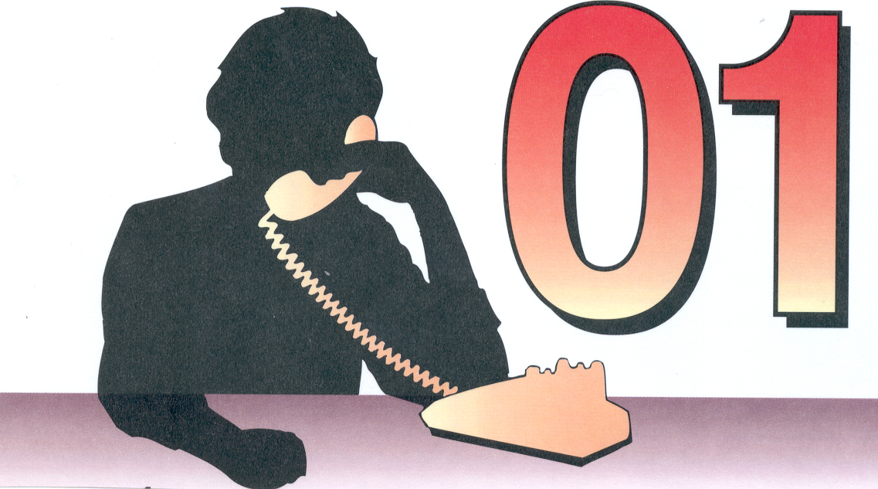
Правила поведения и действия при возникновении пожара.
При пожаре немедленно вызовите пожарных, позвонив по телефону 01.
Сообщите диспетчеру:
1. Причину вызова (загорелся телевизор, пожар на балконе).
2. Свой точный адрес (улица, номер дома и квартиры, этаж, подъезд).
3. Фамилию и номер телефона, с которого Вы звоните.

Slide 8
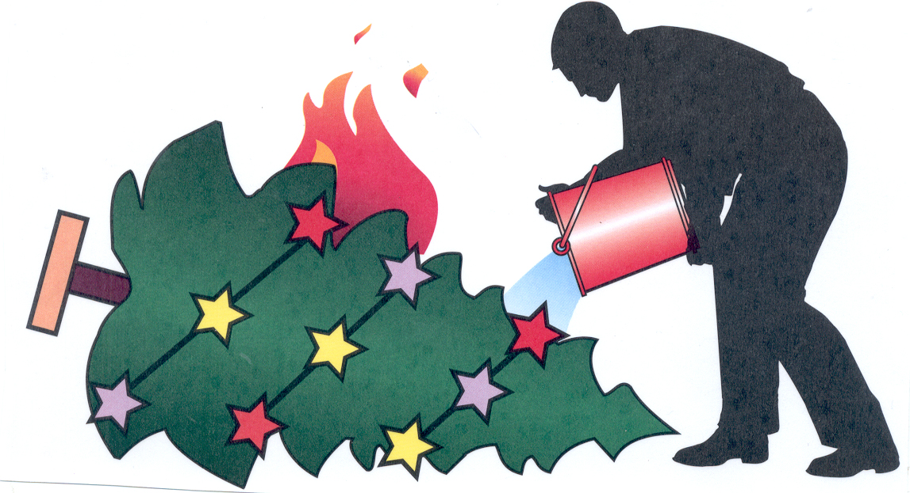
Не дожидаясь прибытия пожарных, попытайтесь потушить возгорание подручными средствами
(водой, плотной мокрой тканью).

Slide 9
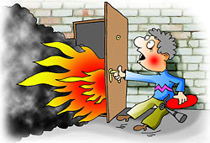
Не открывайте окна и двери, чтобы не усилить приток воздуха к очагу пожара.

Slide 10
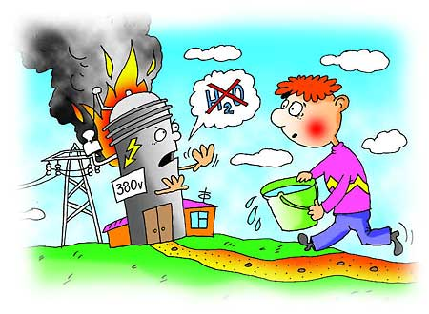
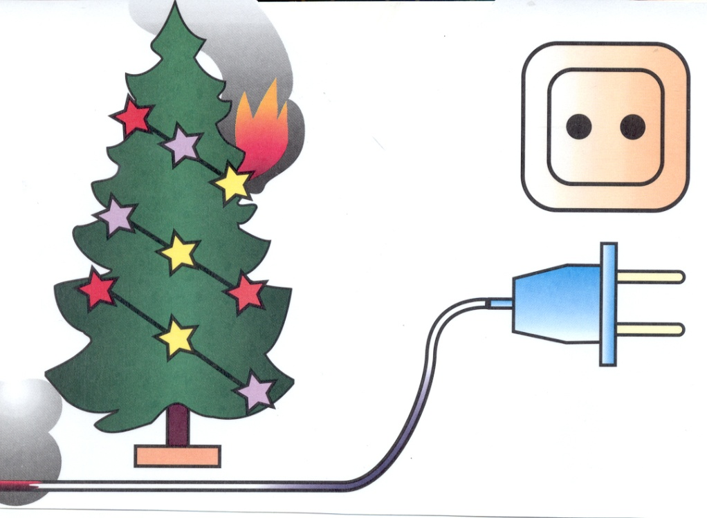
НЕЛЬЗЯ ТУШИТЬ ВОДОЙ
включенные в сеть электроприборы
и лить воду на электрические провода.
Во избежание поражения электрическим током необходимо отключить электроэнергию.

Slide 11
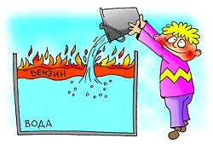
НЕЛЬЗЯ ТУШИТЬ ВОДОЙ
легковоспламеняющиеся жидкости
(бензин, керосин).
Их тушите мокрой тканью, огнетушителем, песком или землёй из цветочных горшков.

Slide 12
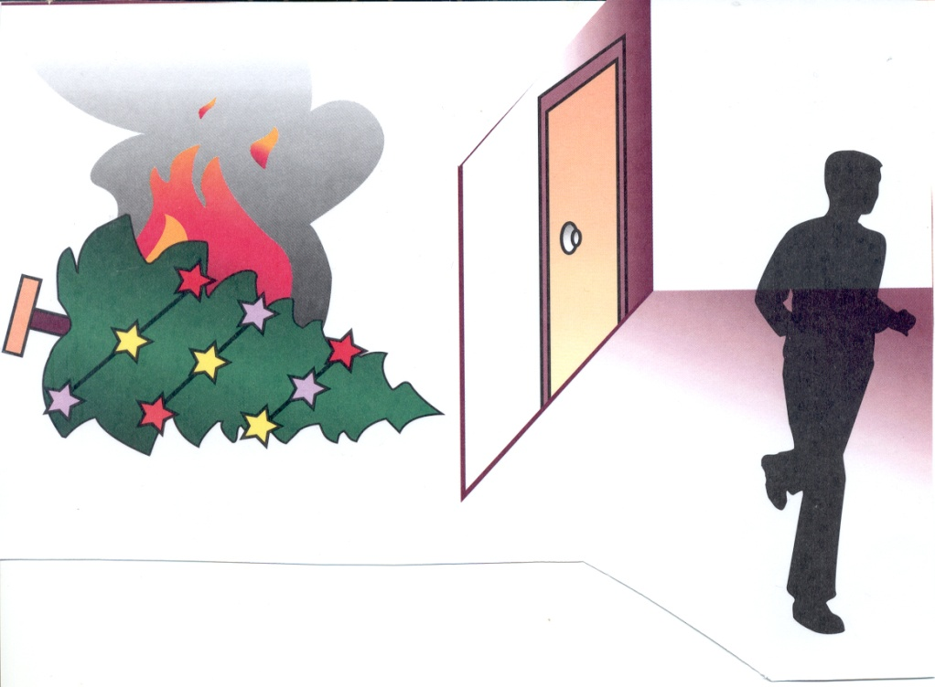
Если ликвидировать очаг возгорания своими силами невозможно, необходимо немедленно покинуть квартиру, закрыв за собой дверь.
Покинув квартиру, организуйте встречу пожарных, укажите им место пожара.

Slide 13
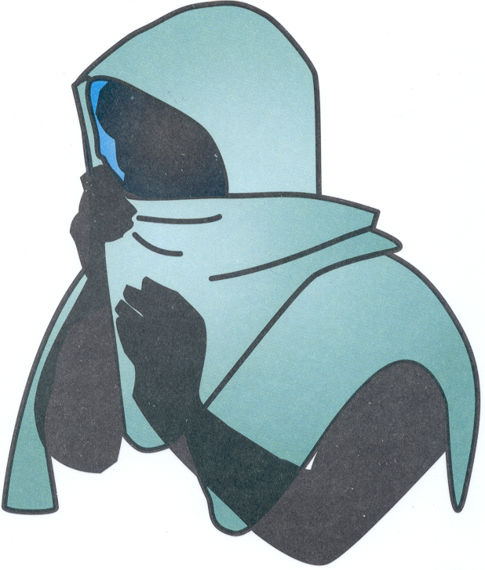
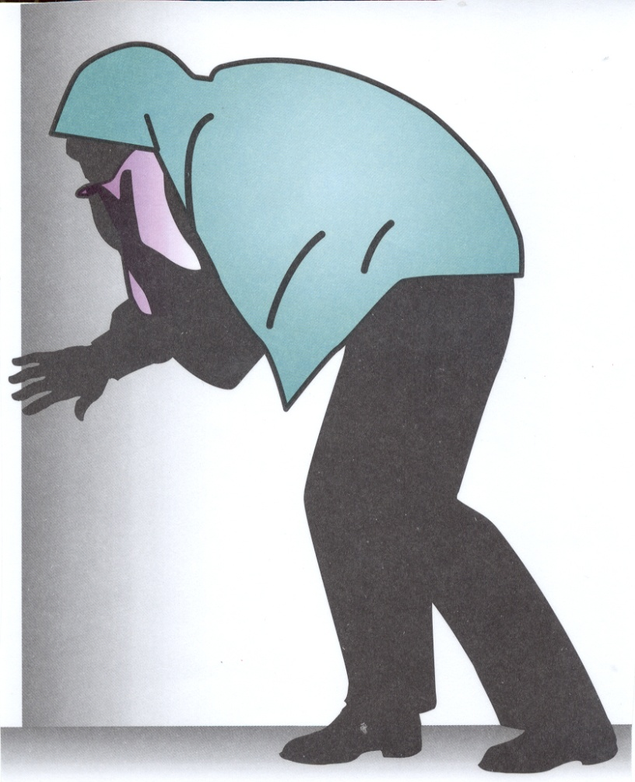
В задымлённом помещении необходимо передвигаться на четвереньках (внизу меньше дыма) и дышать через влажную ткань (мокрое одеяло, пальто).

Slide 14
НЕЛЬЗЯ
прятаться под кроватью, в шкафу, закрываться в ванной.
При невозможности покинуть квартиру обычным путём используйте балконную пожарную лестницу, а если её нет, необходимо выйти на балкон, плотно закрыть за собой дверь и звать на помощь.
Покидая здание при пожаре, ни в коем случае НЕЛЬЗЯ пользоваться лифтом,
он может отключиться.

Slide 15
Отравление токсичными продуктами горения.
При легкой степени:
появление ощущения тяжести и пульсации в голове.
боль в области висков и лба («обруч на голове»), потемнение и мелькание «мушек» в глазах, шум в ушах.
покраснение кожных покровов, сердцебиение, оглушенность, дрожь, слабость, тошнота, рвота.

Slide 16
При более тяжелой степени.
Нарастающая мышечная слабость, учащение пульса, расширение зрачков, поверхностное дыхание, головокружение.
Путаное сознание, сонливость, затем потеря сознания.
Появление синюшности на лице, возможно розовых пятен.
При поверхностном дыхании, глухом сердцебиении, начале судорог возможна смерть.

Slide 17
Первая помощь при отравлении продуктами горения
Первая помощь пострадавшим.
Вынести на свежий воздух и положить на спину горизонтально.
При любой погоде расстегнуть одежду и открыть грудную клетку.
Напоить горячим сладким чаем или кофе.
Охладить лицо и грудь (холодная вода, охлажденное полотенце, лед или снег). Смочить любую ткань и обвязать ею голову.
Если пострадавший не приходит в себя
Любым способом вызвать раздражение в носу (пером, веточкой, табаком, горчицей, перцем, нашатырем) – заставить потерпевшего чихать.
Полезно проводить растирание груди до появления дыхания (варежкой, шарфом и др.).
Провести искусственное дыхание.
Направить пострадавшего в лечебное учреждение.

Slide 18
Меры предосторожности от получения ожогов.
Ожогами называют повреждения, вызванные термической, химической или лучевой энергией. Тяжесть ожога определяется величиной площади и глубиной повреждения тканей.

Slide 19

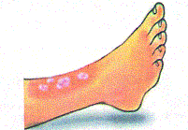
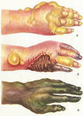
Классификация ожогов
Ожоги 1 степени проявляются резко выраженной краснотой кожи и отеком тканей, сопровождаются жгучей болью и поражением верхних слоёв кожи.
Ожоги II степени - Кроме выраженных симптомов, отмеченных при 1степени, отмечается образование пузырей наполненных серозной жидкостью.
Ожоги III степени страдают все слои кожи.
Ожоги IV полное разрушение кожи и нижележащего мышечного слоя.
Ожоги V степени сопровождаются некрозом более глубоких слоев тканей и обугливанием кожи или даже органа, омертвением не только кожи, но и глубжележащих тканей.

Slide 20



Первая помощь при
термических ожогах
Цель- уменьшить боль и предупредить опасные для жизни осложнения.
Оказание помощи при ожогах I и II степени:
1) Обожженную поверхность поскорее подставить под струю холодной воды и подержать 5-10 минут.
2) Накрыть сухой чистой тканью.
3) Поверх ткани приложить холод (пузырь со льдом или пакет с холодной водой или снегом.
- Недопустимо смазывать повреждённые участки кремами и жирами, присыпать мукой и крахмалом.
- Вскрывать пузыри и удалять прилипшую ткань.

Slide 21


Первая помощь при
термических ожогах
Оказание помощи при ожогах III, IV и V степени:
1) Наложить на повреждённую поверхность чистую пленку или ткань.
2) Поверх плёнки приложить пакеты со льдом.
3) Дать пострадавшему таблетку анальгина (если он в сознании)
4) При длительном ожидании скорой помощи обеспечить пострадавшего обильным тёплым питьём.

Slide 22
Первая помощь при
термических ожогах
Недопустимо:
Сдирать с поверхности кожи одежду
вскрывать пузыри
бинтовать обожженную поверхность
смывать грязь и сажу с поверхности кожи
обрабатывать повреждённую поверхность присыпками и спиртосодержащими растворами

Slide 23
Источники:
Учебник «ОБЖ 8 класс» Смирнов А.Т.
http://images.yandex.ru
http://shbmchs.ru
http://spas-extreme.ru

